Slide 1
AGROMATCH
Conectando a los pequeños productores locales con las mejores ofertas para sus productos.

Slide 2
Cerca del 84% de los productos que se consumen en los hogares colombianos provienen del campo, sin embargo, los pequeños productores apenas subsisten.
En Bogotá, los consumidores finales de los productos agrícolas pueden llegar a pagar hasta 6 veces el precio al que los productores los vendieron.

Slide 3
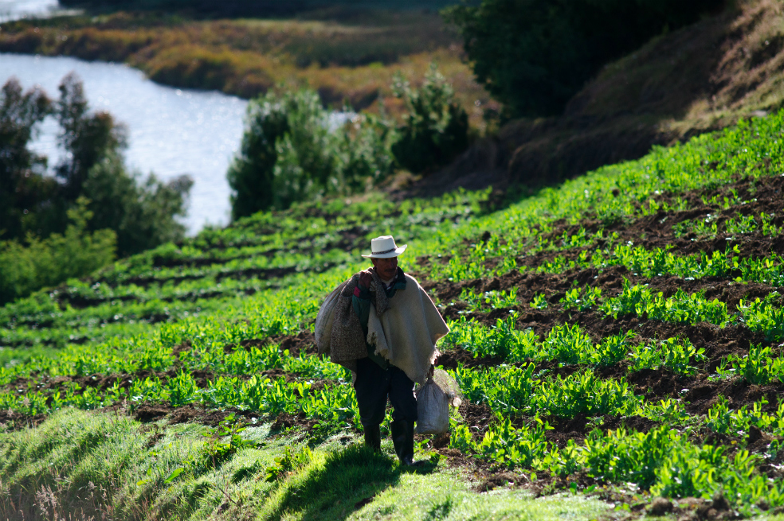
Quiénes somos
AGROMATCH es una solución digital que busca conectar a los pequeños agricultores locales directamente con los compradores interesados en sus productos.
Eliminando así la intervención de distintos intermediarios y reduciendo los riesgos de ilegalidad.

Slide 4
Actualmente
Con AGROMATCH
Pequeños productores
Intermediarios
Cooperativas
Asociaciones campesinas
Terratenientes
Comerciantes
Contrabandistas
Compradores
Pagan a través de la billetera virtual del Banco Agrario directamente a los productores.

Slide 5
¿Cómo funciona?
As-agro recopila información de los campesinos en las habituales visitas a los productores que ya se realizan
Compradores hacen órdenes de productos dadas unas especificaciones
Algoritmo AGROMATCH encuentra los mejores emparejamientos productor - vendedor
El productor escoge el comprador (empresa o natural) que más le conviene, comunicándose y estableciendo un mecanismo de agricultura por contrato.

Slide 6
¿Cómo mejora la situación del productor?
¿Cómo beneficia al banco?
Rentabilidad sobre el financiamiento aumenta
Más usuarios (billetera virtual, préstamos)
Reducción en costos de transporte de efectivo (35 mil millones)
Inclusión al sistema financiero
Precios justos
Incentivos a no hacer uso de préstamos gota a gota.
Seguridad en ventas de cultivos que no se han dado.

Slide 7
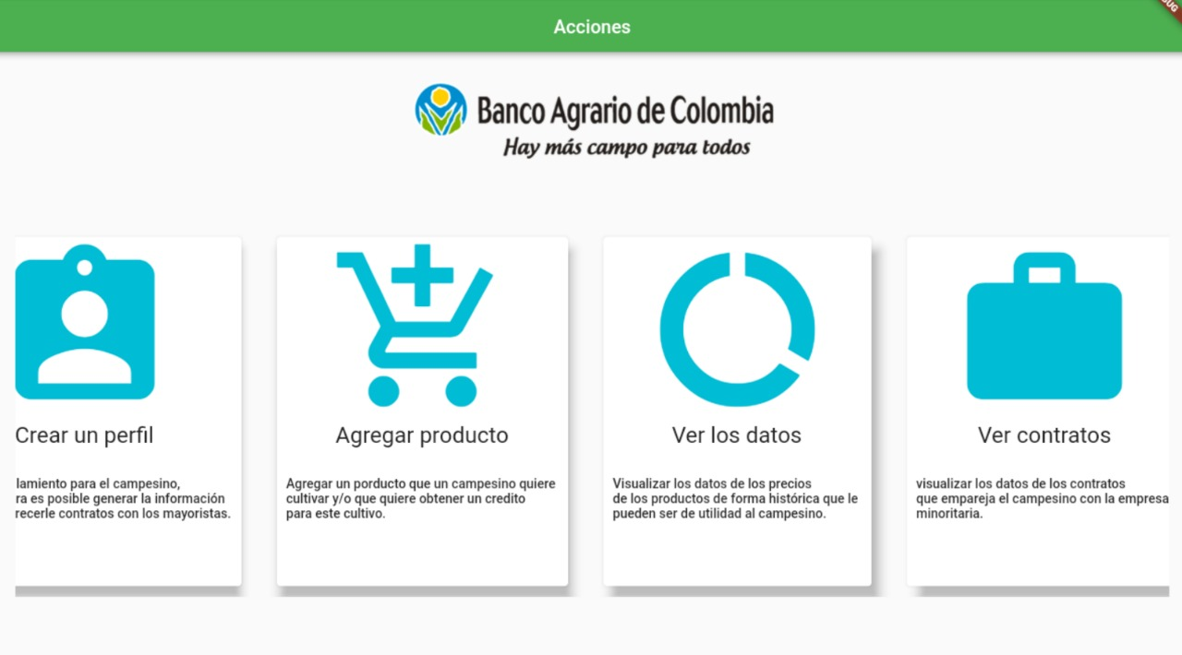

Slide 8
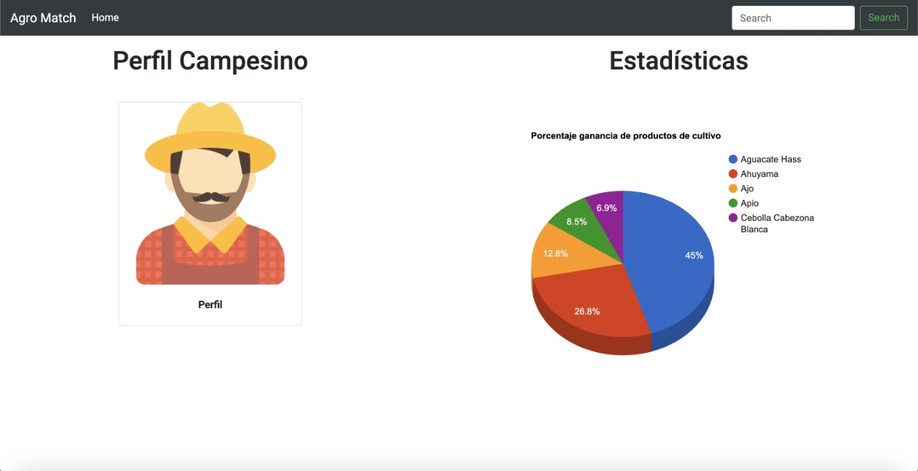

Slide 9
¿Qué sigue después?
Hacer uso de los datos que se van recopilando para entrenar modelos de Machine Learning y poder hacer una mejor asesoría a los productores
Escalar la solución a otras industrias como la ganadería

Slide 10
Gracias

Slide 11
Referencias
CREDITS
https://cerosetenta.uniandes.edu.co/liga-contra-el-silencio-depredadores-alimentarios-campesinos/
https://www.minagricultura.gov.co/noticias/Paginas/El-83-de-los-alimentos-que-consumen-los-colombianos-son-producidos-por-nuestros-campesinos.aspx
https://www.repository.fedesarrollo.org.co/bitstream/handle/11445/61/LIB_2013_Pol%C3%ADticas%20para%20el%20desarrollo%20de%20la%20agricultura_Completo.pdf?sequence=1&isAllowed=y

